Slide 1
MYWAY
프로젝트명: SUBWAY 결제시스템 재구현
권가영

Slide 2
목차
주제
구조도
일정
JVM
핵심 기능
느낀 점

Slide 3
사용 스킬 및 주제

Slide 4
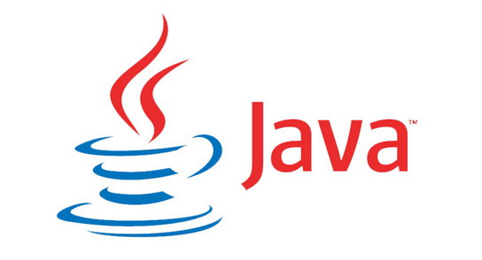

사용스킬

Slide 5

1. 주제
Subway 주문시스템 구현
-> 회원가입 서비스를 통해 회원별 게시판 작성과 추천상품 확인
-> 선택한 제품의 단가총액과 장바구니 기능 구현
-> DB를 이용한 관리자와 고객의 댓글 소통 가능
-> 사용자 입장에서 편리한 결제 시스템 구현
-> 관리자가 매출 관리하기 편한 통계 시스템

Slide 6
구조도

Slide 7
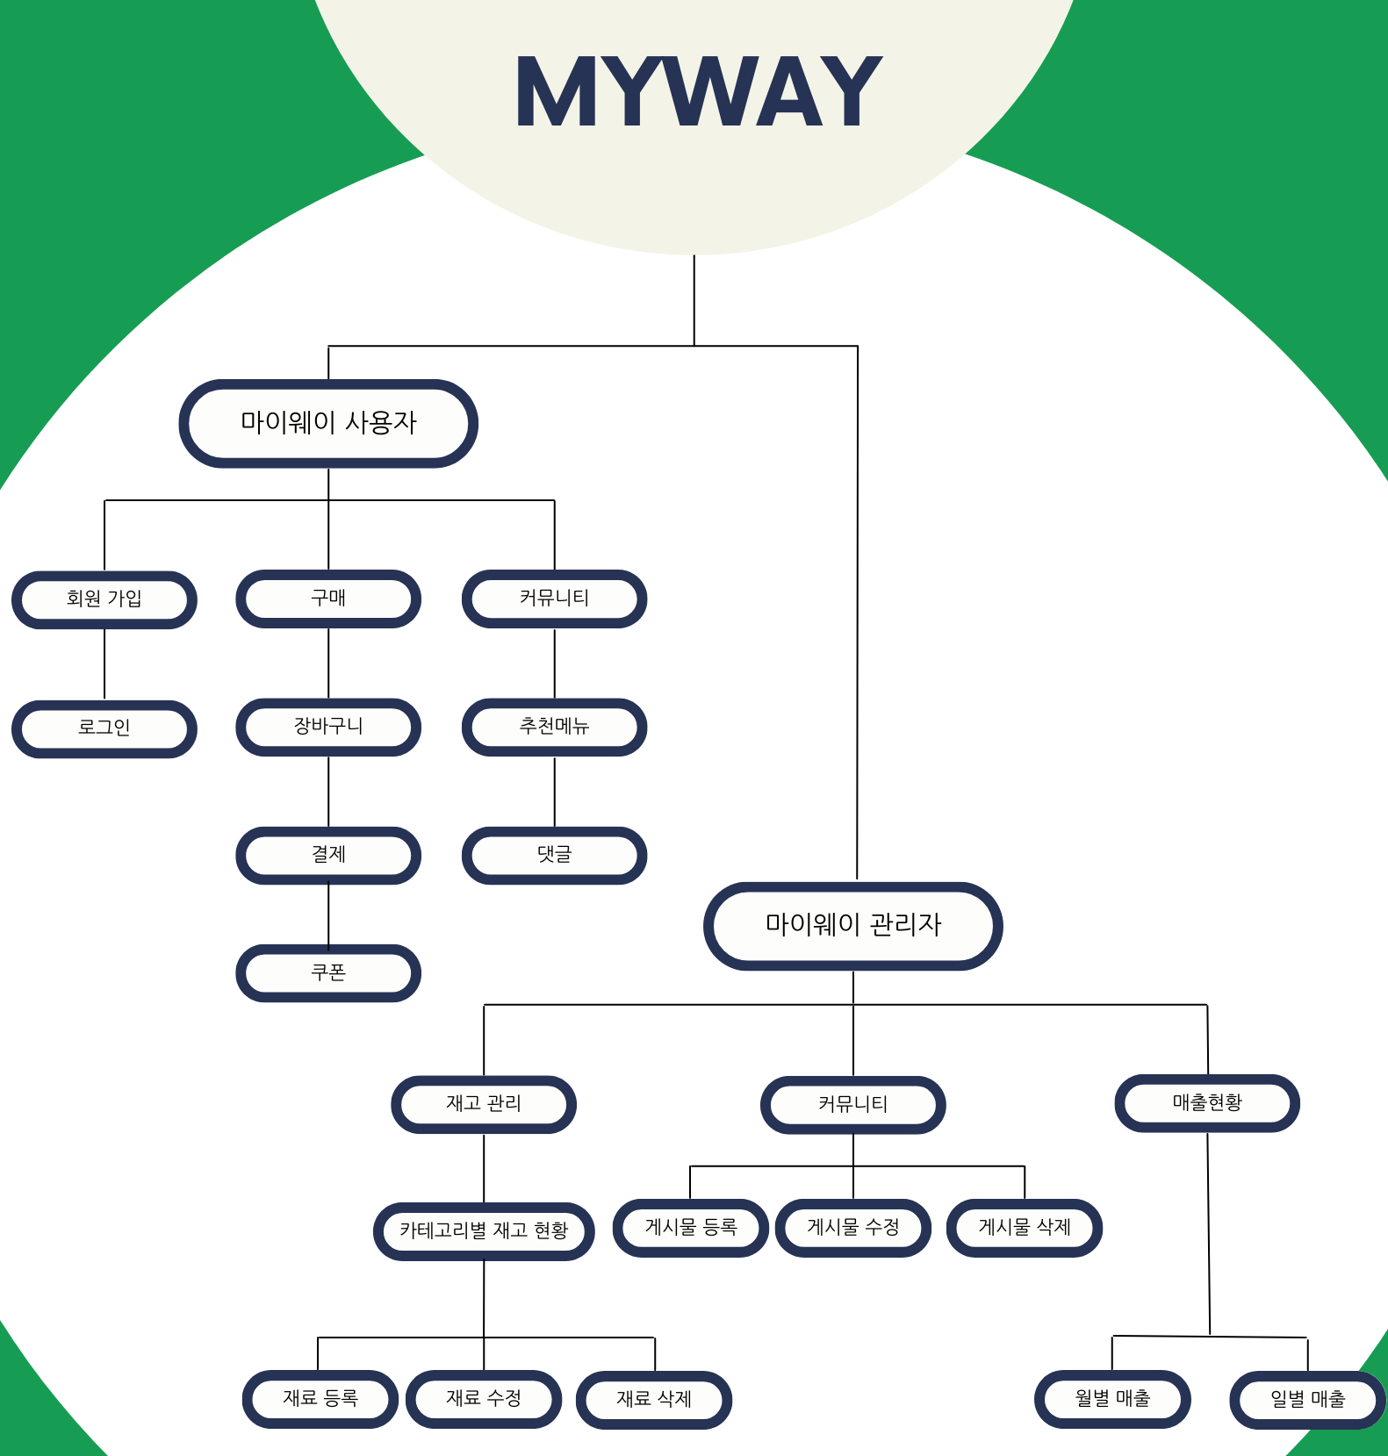
2. 컨트롤 구조도
1. 사용자
- 회원정보관리
- 구매 : 장바구니-> 쿠폰적용-> 결제
- 커뮤니티(추천게시판) -> 댓글작성
2. 관리자
- 재료 관리 및 현황
- 커뮤니티(추천게시판) 관리
- 일별, 월별 매출 현황

Slide 8
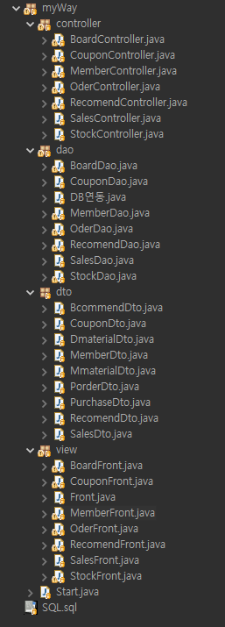
2. 구조도(MVC)
Member (회원관리) : 회원가입, 로그인, 아이디찾기, 비번수정, 회원탈퇴,
전체회원조회
Board (사용자용 : 게시판, 댓글)
: 추천게시물출력, 상세 게시물 보기, 댓글 작성
Recomemd (관리자용: 추천게시판)
: 추천메뉴 등록, 추천메뉴 수정, 추천메뉴 삭제
Order (메뉴선택 및 주문)
: 재료리스트출력, 주문하기, 결제하기, 주문 목록 출력, 영수증 출력
Stock (재고 관리)
: 관리자메인페이지, 재고관리 페이지, 재료 등록,
재료 수정-삭제
Coupon (결제 쿠폰서비스)
:전체쿠폰조회
Sales (매출관리)
: 매출현황보기

Slide 9
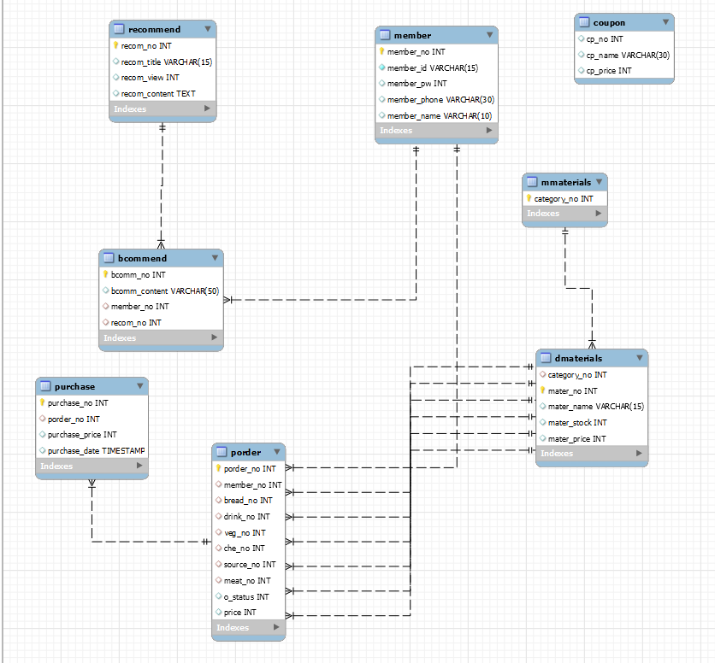
2. 구조도(ERD)
MMaterial (재료카테고리)
dMetrial(상세재료)
Member(회원)
Recomend(추천)
Bcomend(댓글)
Porder(주문)
Purchase(결제)
Coupon(쿠폰)

Slide 10
일정

Slide 11
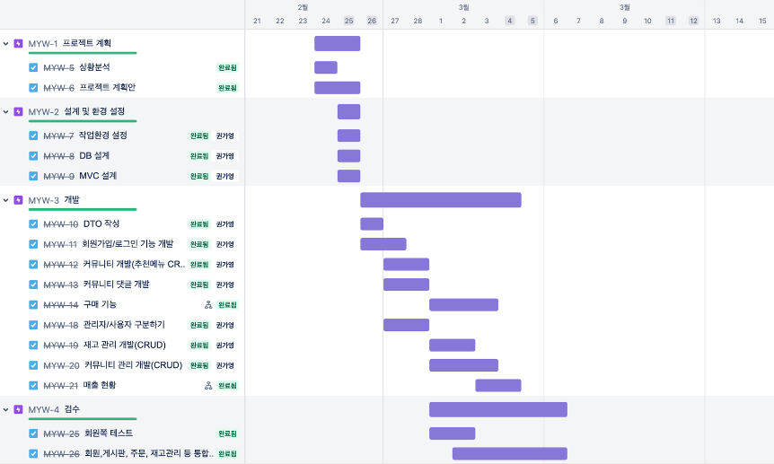
3. 일정

Slide 12
JVM

Slide 13
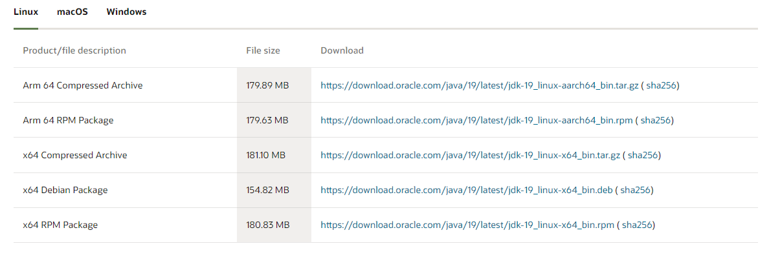
4. JVM
JVM(Java Virtual Machine)
“자바 프로그램 실행 환경을 만들어주는 소프트웨어”
JVM 사용함으로써 어느 플랫폼에서도 동작할 수 있게 만든다는 점이 장점입니다.
즉, JAVA는 어떠한 플랫폼에도 영향을 받지 않습니다.
하지만, JVM은 플랫폼에 종속적입니다.
운영체제 별로 설치해야 할 JDK[JVM, JRE]가 다르기 때문입니다.
자세한 설명
https://velog.io/@gayeong39/JVMJava-Virtual-Machine

Slide 14
4. JVM
JVM(Java Virtual Machine) 동작 방식
JAVA Source
memberFront.java
JAVA 컴파일러
memberFront.exe
Class 파일
memberFront.class
JVM
Garbage Collector
Execution Engine
Class Loader
Runtime Data Area
Method Area
Heap
Area
Stack
Area
PC
register
Native
Method
Stack

Slide 15
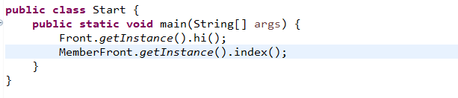
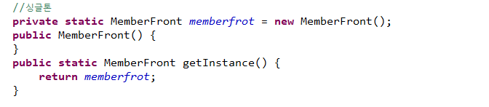
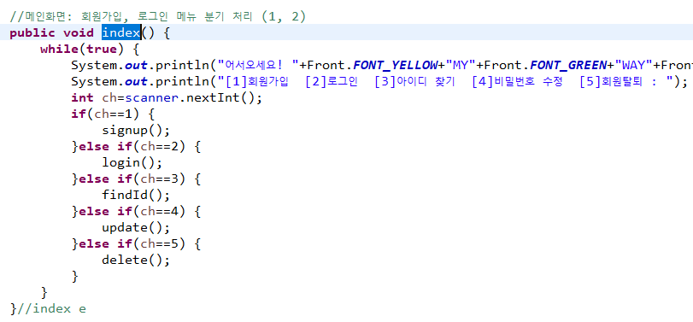
4. JVM
Runtime Data Area 예시_ MemberFront(주로 delete()메소드)
Method Area
public static MemberFront getInstance() {
return memberfrot;
}
Heap Area
MemberFront
Stack Area
public static void main(String[] args) {
MemberFront. getInstance( ).index();
}

Slide 16
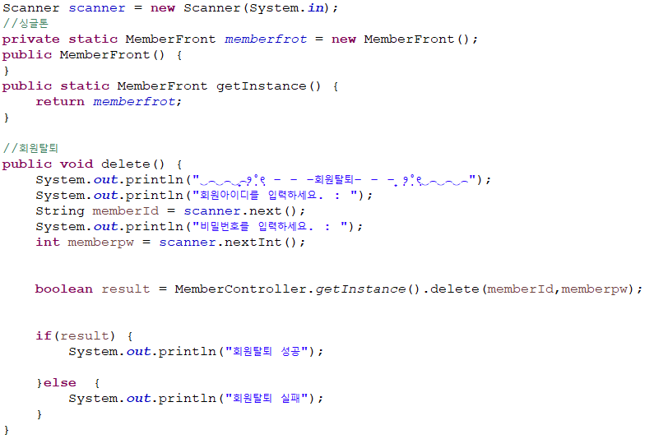
4. JVM
Runtime Data Area 예시_ MemberFront(주로 delete()메소드)
Method Area
Scanner scanner
Private static MemberFront memberfrot
[시작과 동시에 메모리 할당]
Public MemberFront(){ }
public static MemberFront getInstance() { return memberfrot; }
[시작과 동시에 메모리 할당]
Heap Area
new Scanner(System.in);
new MemberFront();
Stack Area
Scanner scanner = new Scanner(System.in);

Slide 17
4. JVM
Runtime Data Area 예시_ MemberFront(주로 delete()메소드)
Method Area
Public void delete() { } [메소드의 정보]
System.out.println();
System.out.println();
String memberId
System.out.println();
String memberpw
boolean result
Heap Area
Scanner.next();
Scanner.nextInt();
Stack Area
String memberId = scanner.next();
String memberpw = scanner.nextInt();

Slide 18

4. JVM
Runtime Data Area 예시_ MemberFront(주로 delete()메소드)
Method Area
Boolean result
MemberController의 static 메소드 getInstance() 반환 값[객체]의 delete()메소드를 호출
MemberController.getInstance().delete();
Public Boolean delete() { } [메소드 정보]
Heap Area
Stack Area
Boolean result = MemberController.getInstance().delete();
[시작과 동시에 메모리 할당된 MemberController.getInstance()]

Slide 19
핵심 기능
MCC, 매출현황

Slide 20
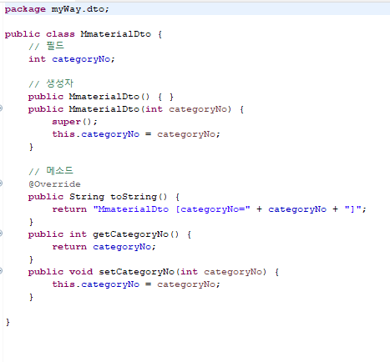
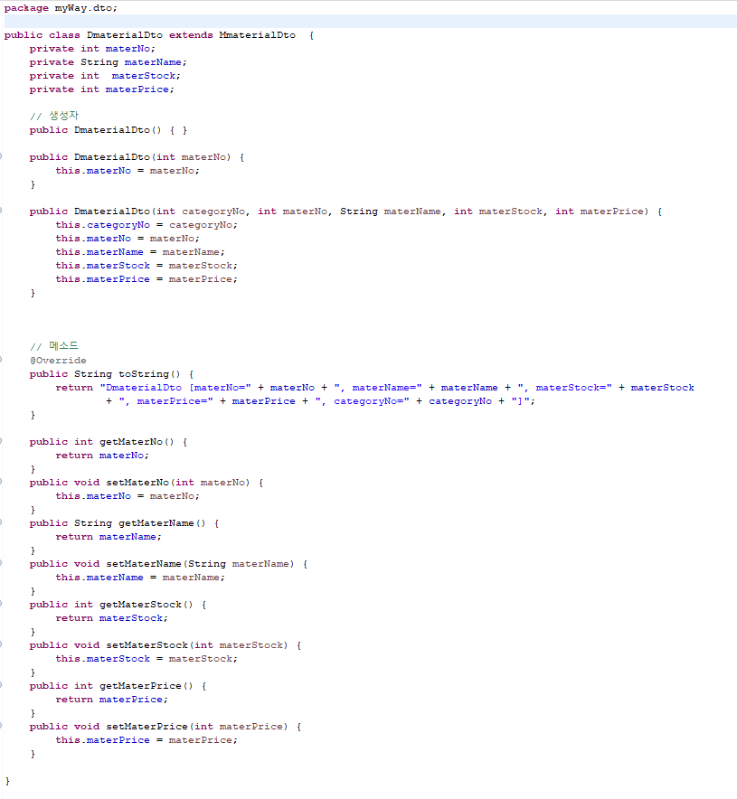
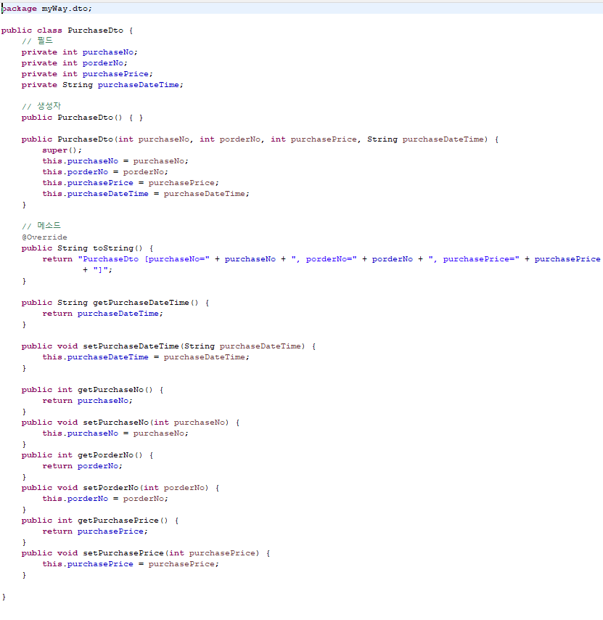
5. 핵심 기능
MVC 구조_DTO

Slide 21

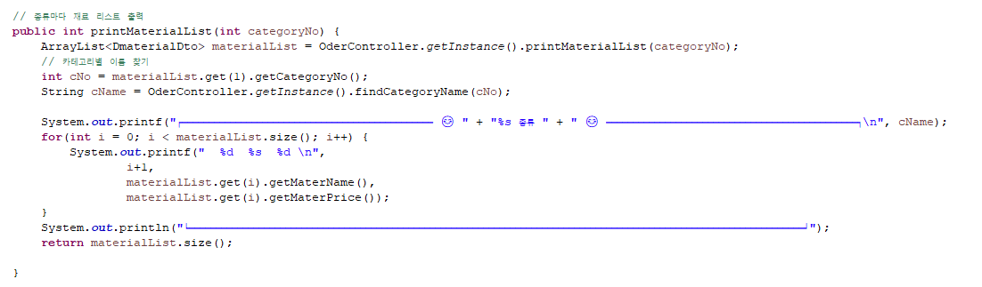
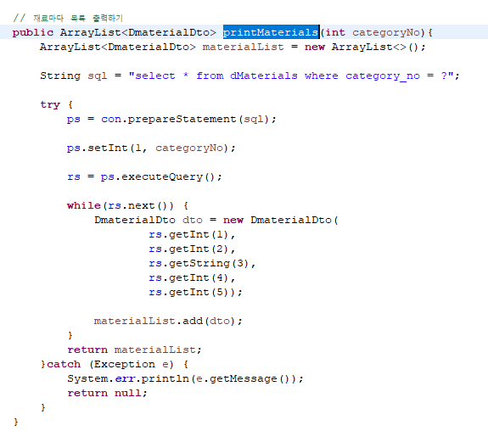
5. 핵심 기능
MVC 구조_GET
GET

Slide 22
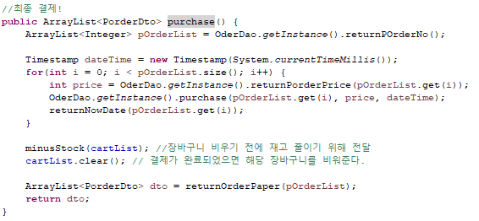
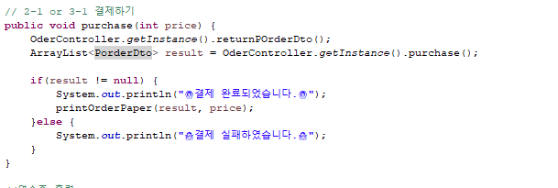
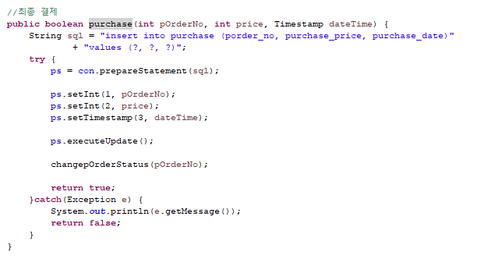
5. 핵심 기능
MVC 구조_POST
POST

Slide 23
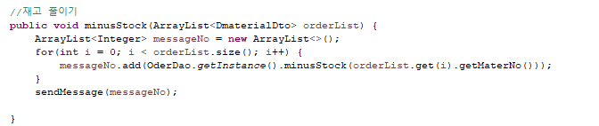
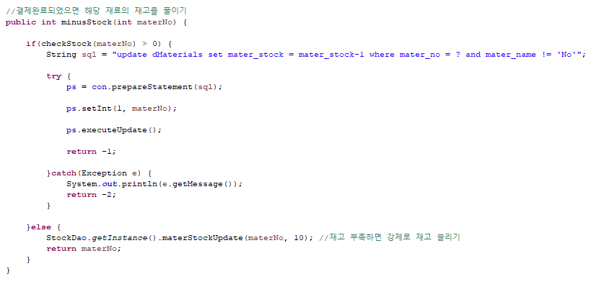
5. 핵심 기능
MVC 구조_PUT
PUT

Slide 24
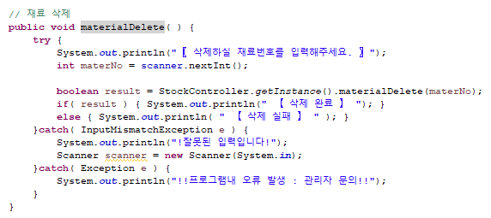

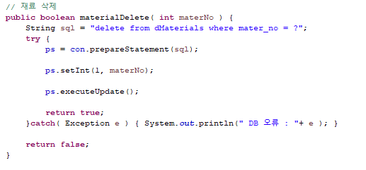
5. 핵심 기능
MVC 구조_DELETE
DELETE

Slide 25
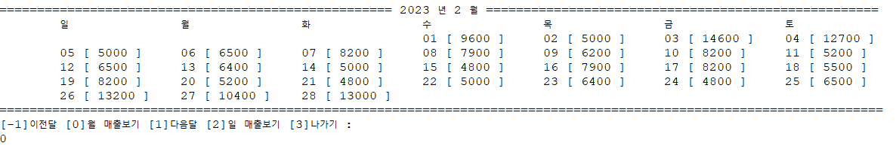
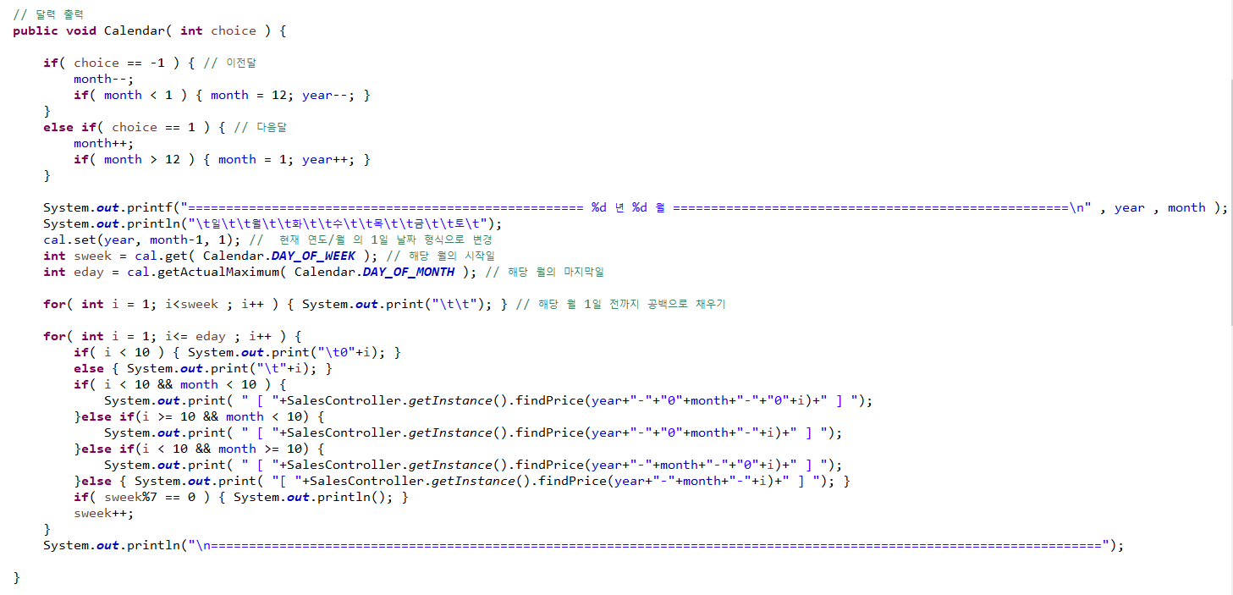
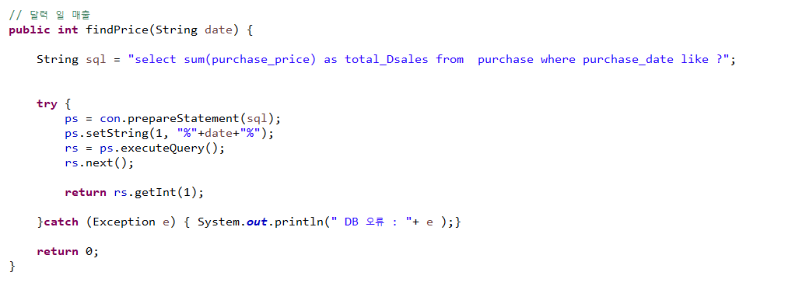
5. 핵심 기능
달력 통계[월별]

Slide 26
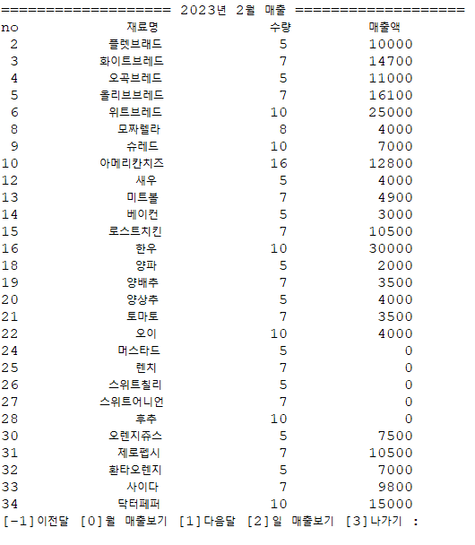
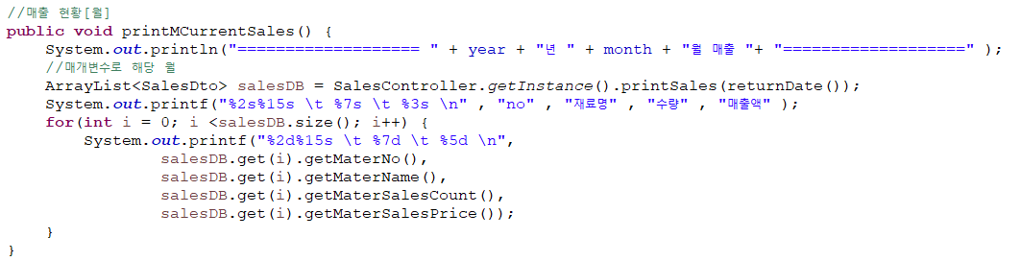
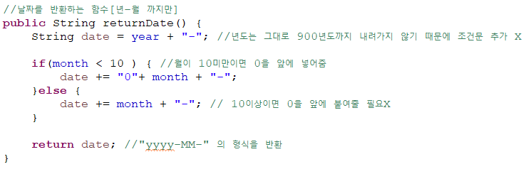
5. 핵심 기능
매출 통계[월별]

Slide 27
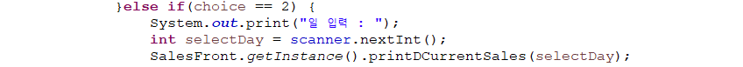
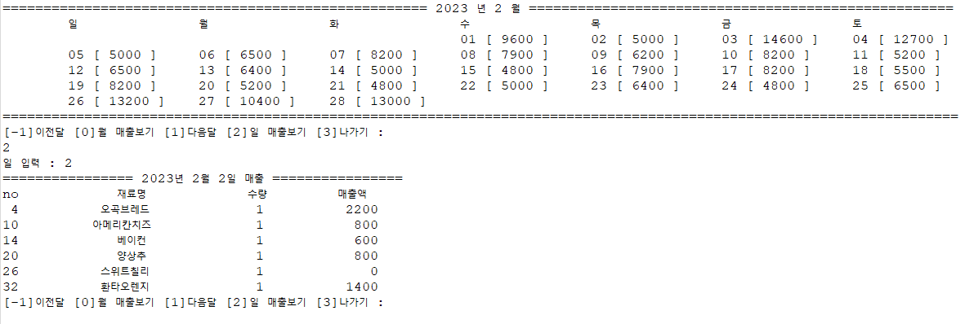
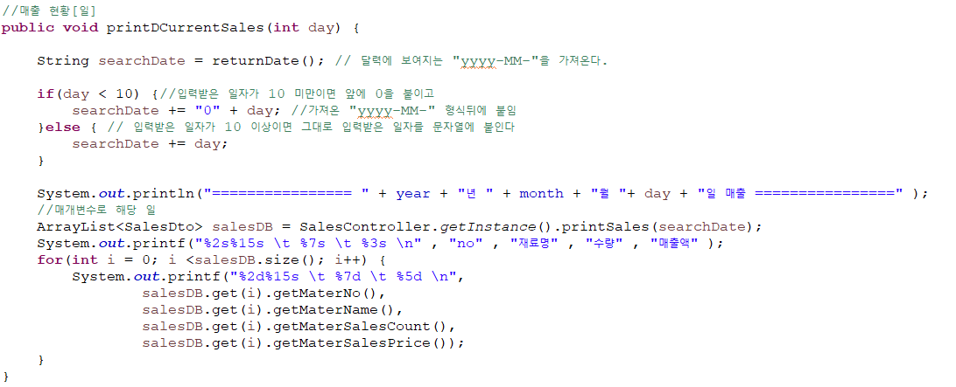
5. 핵심 기능
매출 통계[일별]
둘 중 하나

Slide 28
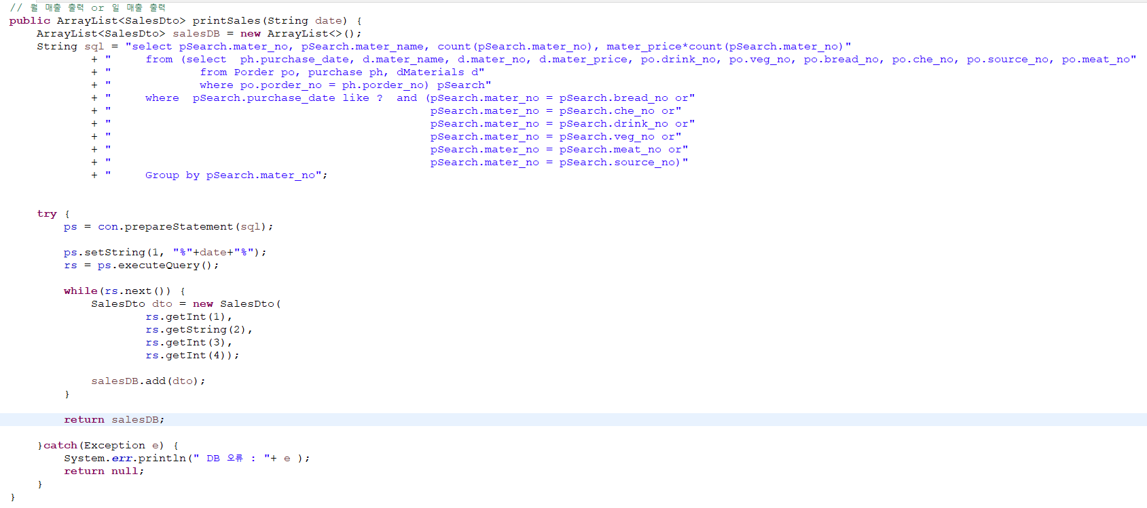

5. 핵심 기능
매출 통계[DAO]
Dao
controller

Slide 29
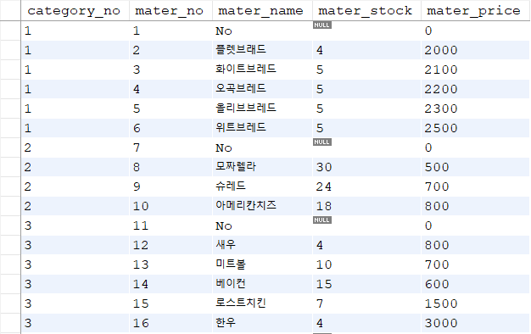
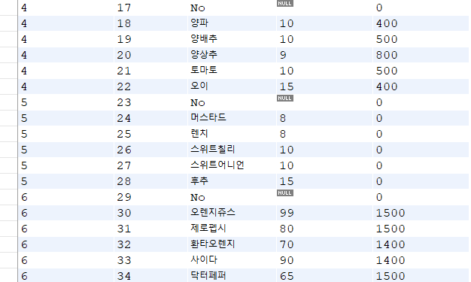
5. 핵심 기능
재료 정보 테이블
카테고리 번호[FK]
재료 번호[PK]
재료 이름
재료 재고
재료 가격
빵
치즈
메인
채소
소스
음료

Slide 30
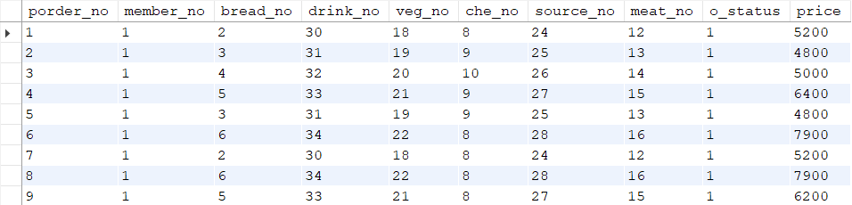
5. 핵심 기능
주문 정보 테이블
재료 번호(채소)[FK]
재료 번호(메인)[FK]
재료 번호(치즈)[FK]
재료 번호(빵)[FK]
재료 번호(음료)[FK]
재료 번호(소스)[FK]
결제 완료 여부
멤버 번호[FK]
한 주문당 가격
주문번호[PK]

Slide 31
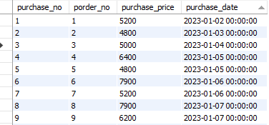
5. 핵심 기능
결제 정보 테이블
결제 번호[PK]
주문 번호[FK]
결제 가격
결제 날짜

Slide 32
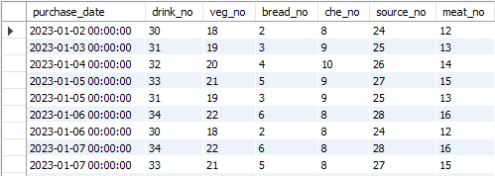
5. 핵심 기능
결제 정보와 주문 정보 테이블를 모은 로직(테이블)

Slide 33
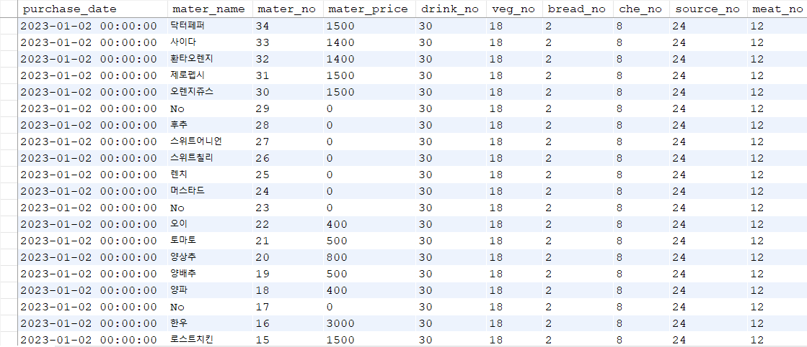
5. 핵심 기능
주문, 결제, 재료 테이블
…

Slide 34
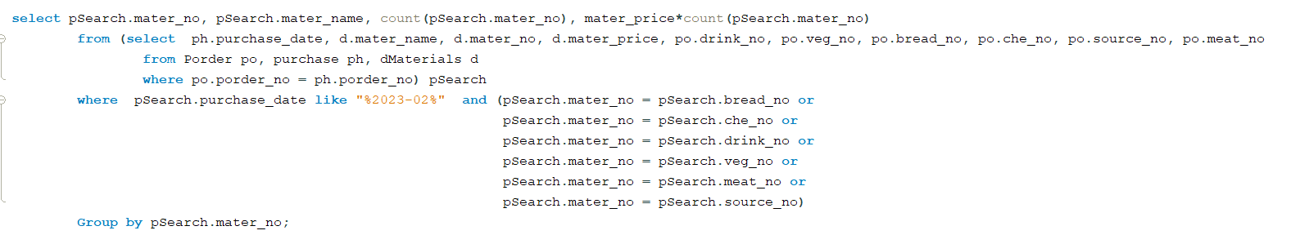
5. 핵심 기능
주문, 결재, 재료 테이블
!

Slide 35
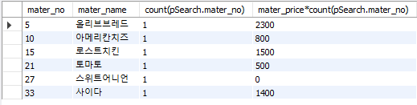
5. 핵심 기능
첫번째 테이블 로직

Slide 36
느낌점

Slide 37
6. 느낀점
초기 DB 설계를 잘못해서 이 프로젝트를 수정하거나 확장하기 어려운 부분이 있었고, 콘솔로는 보여줄 수 있는 부분에 한계점이 많아서, UI가 매끄럽지 못해서 아쉬운 점으로 남는다.

Slide 38
감사합니다

